Slide 1
FPGA2 Week9 Team
2021041091_한규철, 2021041089_최태민

Slide 2
동작영상 유튜브 주소
존슨 카운터 영상 : https://youtu.be/vCX_CYNrquI?si=EhpIESpn0wScBbYP
실습 응용 링카운터 영상 : https://youtu.be/B00bfuIwpys?si=VoyKOj2QwJHsFFvj
실습 응용 리플카운터 영상 : https://youtu.be/BZC5qBIQfkw?si=xXYTVWeW8OODsSJy

Slide 3
존슨 카운터 동작테이블
입력 | Johnson COUNTER
CLOCK | Q0 | Q1 | Q2 | Q3
↑ | 0 | 0 | 0 | 0
 | 1 | 0 | 0 | 0
 | 1 | 1 | 0 | 0
 | 1 | 1 | 1 | 0
 | 1 | 1 | 1 | 1
 | 0 | 1 | 1 | 1
 | 0 | 0 | 1 | 1
 | 0 | 0 | 0 | 1
 | 0 | 0 | 0 | 0
 | 1 | 0 | 0 | 0
 | 1 | 1 | 0 | 0

Slide 4
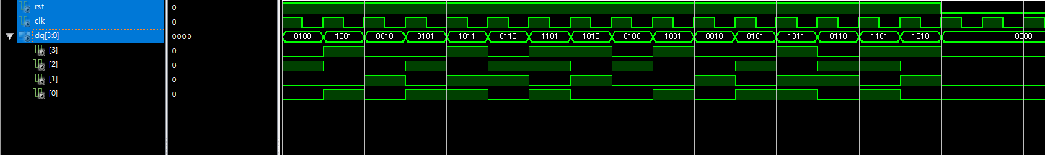
존슨 카운터 시뮬레이션화면

Slide 5
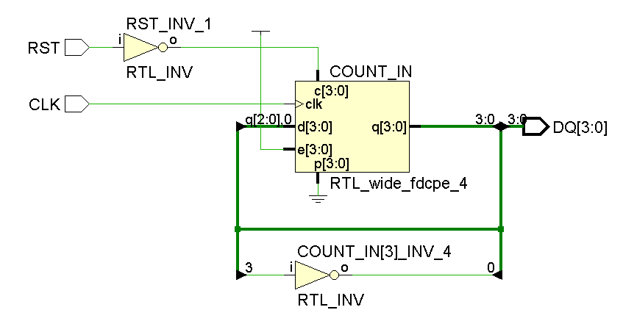
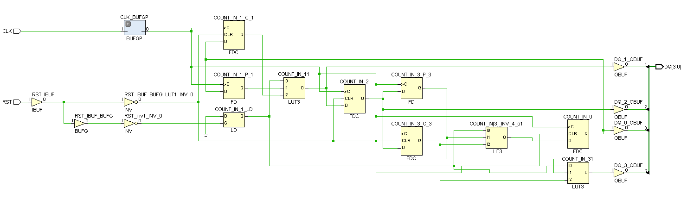
존슨 카운터 회로화면

Slide 6
실습응용 링카운터 동작테이블
CLOCK | RESET | LOAD | Y0 | Y1 | Y2 | Y3 | BUZ | PWM
0 | 0 | X | 0 | 0 | 0 | 0 | X | X
0 | 1 | X | X | X | X | X | X | X
1 | 1 | 1 | 1 | 0 | 1 | 0 | 1 | 1
1 |  | 1 | 0 | 1 | 0 | 1 | 1 | 1
1 |  | 1 | 1 | 0 | 1 | 0 | 0 | 1
1 |  | 1 | 0 | 1 | 0 | 1 | 1 | 0

Slide 7
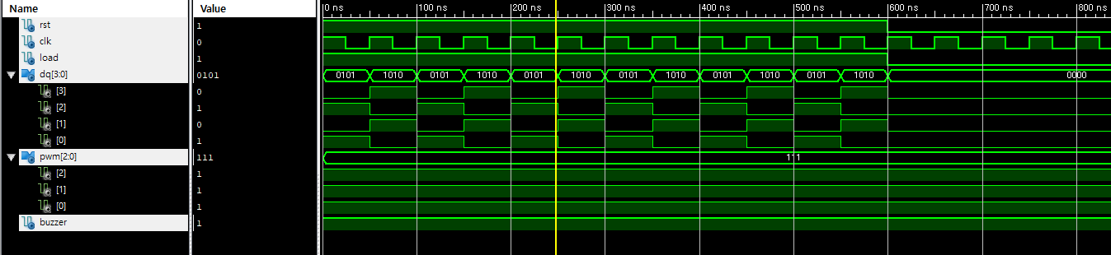
실습응용 링카운터 시뮬레이션화면

Slide 8
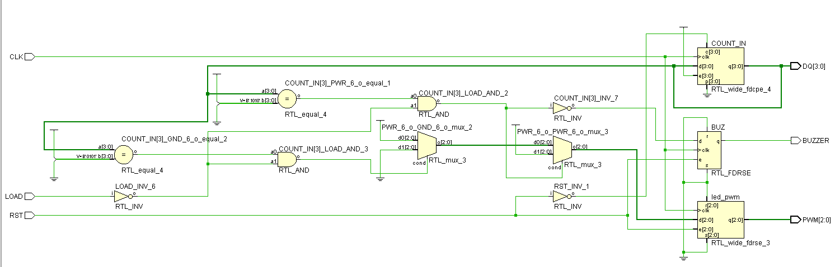
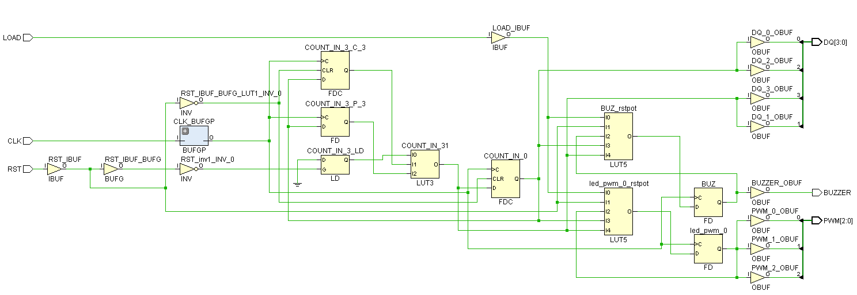
실습응용 링카운터 회로화면

Slide 9
실습응용 리플카운터 동작테이블
입력 | Johnson COUNTER
CLOCK | Q0 | Q1 | Q2 | Q3 | Y4 | Y5 | Y6 | Y7
↑ | 0 | 1 | 1 | 1 | 0 | 1 | 1 | 1
 | 1 | 0 | 1 | 1 | 1 | 0 | 1 | 1
 | 0 | 0 | 1 | 1 | 1 | 1 | 1 | 1
 | 1 | 1 | 0 | 1 | 1 | 1 | 0 | 1
 | 0 | 1 | 0 | 1 | 1 | 1 | 1 | 1
 | 1 | 0 | 0 | 1 | 1 | 1 | 1 | 1
 | 0 | 0 | 0 | 1 | 1 | 1 | 1 | 1
 | 1 | 1 | 1 | 0 | 1 | 1 | 1 | 0
 | 0 | 1 | 1 | 0 | 1 | 1 | 1 | 1
 | 1 | 0 | 1 | 0 | 1 | 1 | 1 | 1
 | 0 | 0 | 1 | 0 | 1 | 1 | 1 | 1
 | 1 | 1 | 0 | 0 | 1 | 1 | 1 | 1
 | 0 | 1 | 0 | 0 | 1 | 1 | 1 | 1
 | 1 | 0 | 0 | 0 | 1 | 1 | 1 | 1
 | 0 | 0 | 0 | 0 | 1 | 1 | 1 | 1
입력 | Johnson COUNTER
CLOCK | LOAD | Q0 | Q1 | Q2 | Q3 | Beep(부저)
X | 1 | 0 | 1 | 1 | 1 | 1
 | 1 | 1 | 0 | 1 | 1 | 1
 | 1 | 0 | 0 | 1 | 1 | 1
 | 1 | 1 | 1 | 0 | 1 | 1
 | 1 | 0 | 1 | 0 | 1 | 1
 | 1 | 1 | 0 | 0 | 1 | 1
 | 1 | 0 | 0 | 0 | 1 | 1
 | 1 | 1 | 1 | 1 | 0 | 1
 | 1 | 0 | 1 | 1 | 0 | 1
 | 1 | 1 | 0 | 1 | 0 | 1
 | 1 | 0 | 0 | 1 | 0 | 1
 | 1 | 1 | 1 | 0 | 0 | 1
 | 1 | 0 | 1 | 0 | 0 | 1
 | 1 | 1 | 0 | 0 | 0 | 1
 | 1 | 0 | 0 | 0 | 0 | 1
 | 0 | 0 | 0 | 0 | 0 | 0

Slide 10
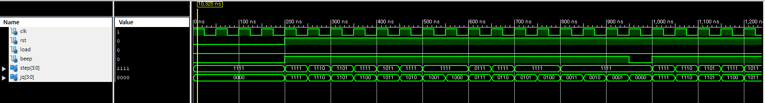
실습응용 리플카운터 시뮬레이션화면

Slide 11
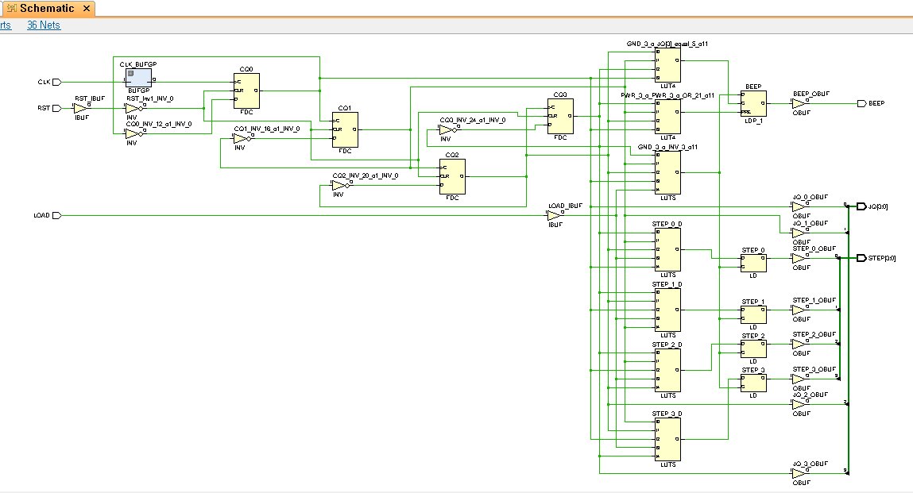
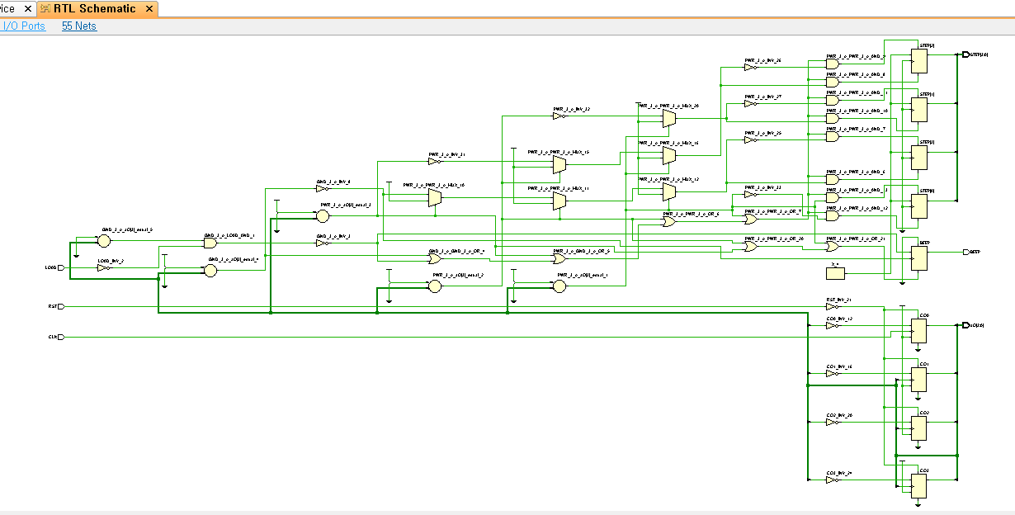
실습응용 리플카운터 회로화면

